Slide 1
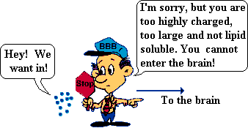
Alzheimerova nemoc a stres II Autor: kolektiv autorů pod vedením prof. MUDr. Petra Zacha, CSc. z Ústavu Anatomie 3. LF UK
Reg. č. projektu: CZ.02.2.69/0.0/0.0/16_015/0002362

Slide 2
Odlišnosti CNS od ostatních tkání
Hematoencefalická bariéra
Nepřítomnost imunity typu monocyto-makrofágového systému
Existence podpůrných buněk – astrocyty, oligodendrocyty, mikroglie a makroglie
Mozkomíšní mok namísto lymfy
Místa, kde HB není vyvinuta

Slide 3
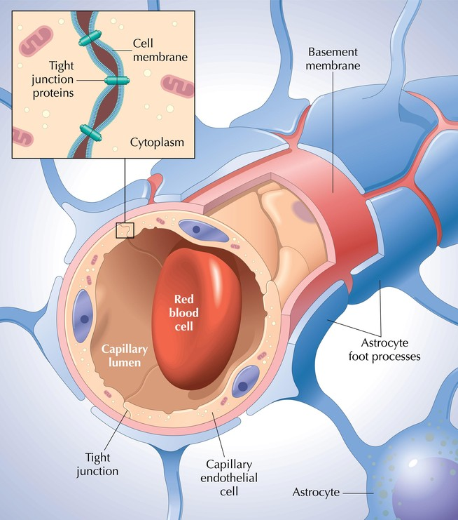
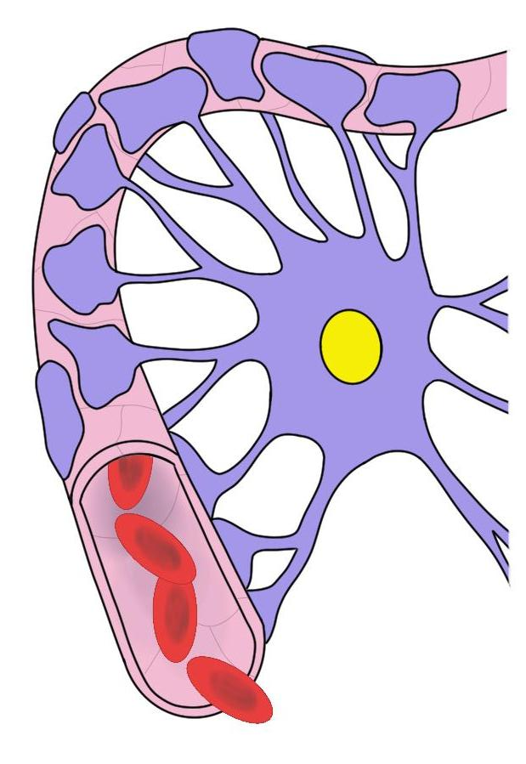
Hematoencefalická bariéra (HEB)
Netters´s Essential Histology, 2017

Slide 4
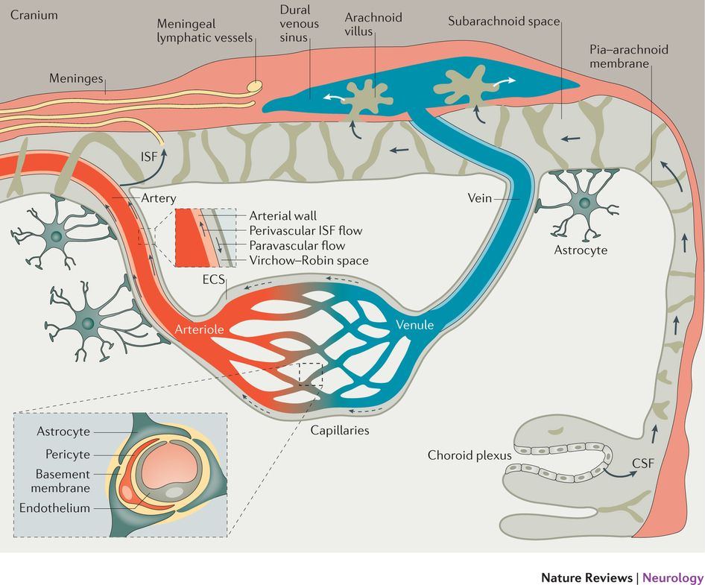
HEB nové poznatky
Sweeney et al., 2018

Slide 5
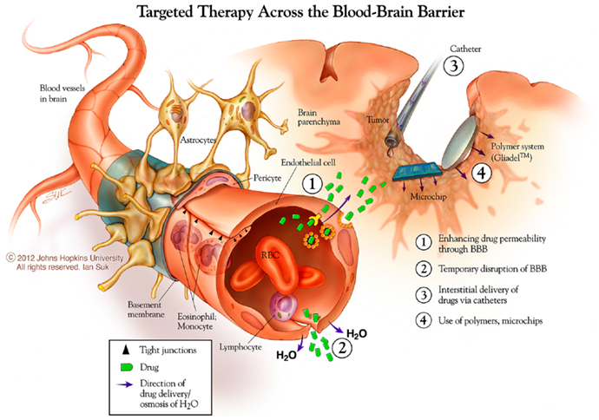
HEB a aplikace látek do CNS
Leuthardt et al., 2012

Slide 6
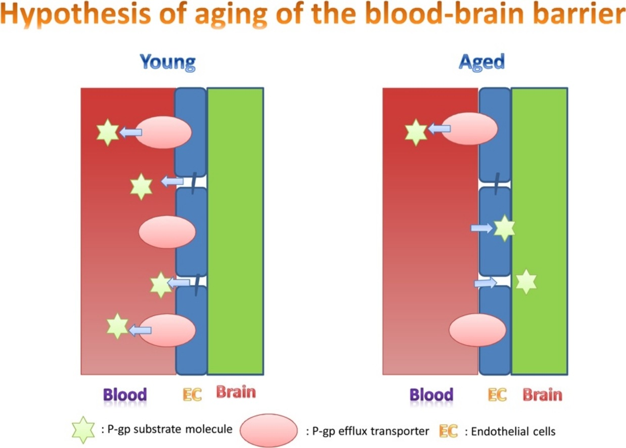
Stárnutí HEB
Bors et al., 2018

Slide 7
HEB a Alzheimer?
HEB chrání neurony před faktory kolujícími v krevním oběhu
Porušení HEB umožňuje vstup neurotoxických látek, buněk a patogenů souvisejících se zánětlivou reakcí v těle
Zobrazovací techniky ukázaly dysfunkci HEB u AD a dalších neurodegenerativních onemocnění

Slide 8
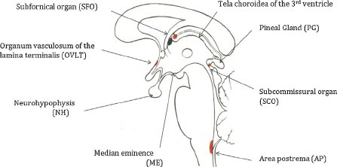
Místa chybějící HEB
Toto dílo podléhá licenci Creative Commons licenci 4.0 Mezinárodní Licence.

